Slide 1
«Приемы аргументации»
Семенова О.Н.,
учитель начальных классов
МКОУ «Большемуртинская СОШ №1»
2020г

Slide 2
Виды рассуждения | Вводные слова | Союзы | Речевые обороты
Доказательство | Во-первых, … Во-вторых,… Следовательно, Итак, Таким образом, поэтому, потому, тогда, например, | Поскольку, Так как, Ввиду того что, Вследствие чего, В результате чего, Так что, В связи с чем, если | Из этого следует, что… Отсюда заключим, что… Из чего вытекает, что… Это позволяет предположить, что… Предположим, что Допустим, что… Доказательством служит… Об этом свидетельствует…
Объяснение | Например, таким образом, поэтому | Так как, Потому что, Благодаря тому, что поскольку | Причина состоит в следующем… Укажем причины… Это объясняется тем, что… Это зависит от … Это связано с тем, что… Это является следствием того, что…
Размышление | По-моему,… По моему мнению, По моему убеждению, На мой взгляд, Как мне кажется, Скорее всего, Очевидно, Поэтому, Потому, Отсюда, таким образом, | Поскольку Так как Так что, Несмотря на то, что… | Я полагаю, что… Попробуем сравнить… Попытаемся разобраться… Причина состоит в том, что… Это можно объяснить тем, что… Все зависит от того, что… Это позволяет предположить, … Предположим, что Допустим, что Мне близка мысль о том, что… я Согласна с тем, что… Некоторые сомнения у меня возникают, когда… Я убежден, что…хочется сделать вывод о том, что…

Slide 3
Клише́ (фр. Cliché): Речевое клише — стандартные образцы словоупотребления, типовые схемы словосочетаний и синтаксических конструкций, а также общие модели речевого поведения в конкретных ситуациях (Википедия) Клише – шаблонная фраза, ходячее выражение, речевой штамп (Словарь русского языка. С.И.Ожегов) Фраза – это фонетическая единица. Одна и та же фраза может состоять из нескольких предложений, а предложение может быть разложено на несколько фраз.

Slide 4
Критерии оценивания деятельности по окончании работы
Критерий | Показатели | Баллы
Справились с заданием | Самостоятельно | 2
 | Пользуясь помощью | 1
 | Не справились | 0
Справились с созданием задания | Самостоятельно | 2
 | Пользуясь помощью | 1
 | Не справились | 0
Использование клеше («вводных слов, союзов, речевых оборотов») | Самостоятельно | 2
 | Пользуясь помощью | 1
 | Не справились | 0
Объясняем значение новых слов | Самостоятельно | 2
 | Пользуясь помощью | 1
 | Не справились | 0
Оценка по 5-балльной шкале | Баллы по критериям
5 | 7-8
4 | 5-6
3 | 4
2 | 0-3

Slide 5
Прием «Потому что».
Памятка. Любые аргументы должны быть четкими, оформляться и вводиться в текст так, чтобы проверяющему работу эксперту не приходилось сомневаться в их наличии и количестве. Это можно сделать с помощью слов «во-первых,… во-вторых…», «наконец…»; «вспомним…», «это подтверждается тем-то…, «в доказательство можно привести еще и такой аргумент…» и т.д. Можно опереться и на аргументы автора (частично), приводя цитаты из текста, но, не переписывая его. Как и любое высказывание, текст сочинения должен быть законченным, завершенным, то есть нужно коротко подвести итог: «Таким образом, нельзя не согласиться…» или «Можно бесконечно размышлять на эту тему, но главное - ….»
Задание: 1) письменно доказать, что «слово небо среднего рода», используя союз «потому что», клише (слова для аргументации: «вводные слова, союзы, речевые обороты»); 2) письменно составить подобное задание выполнить его.

Slide 6
Прием «Потому что».
Памятка. Любые аргументы должны быть четкими, оформляться и вводиться в текст так, чтобы проверяющему работу эксперту не приходилось сомневаться в их наличии и количестве. Это можно сделать с помощью слов «во-первых,… во-вторых…», «наконец…»; «вспомним…», «это подтверждается тем-то…, «в доказательство можно привести еще и такой аргумент…» и т.д. Можно опереться и на аргументы автора (частично), приводя цитаты из текста, но, не переписывая его. Как и любое высказывание, текст сочинения должен быть законченным, завершенным, то есть нужно коротко подвести итог: «Таким образом, нельзя не согласиться…» или «Можно бесконечно размышлять на эту тему, но главное - ….»
Задание: 1)письменно доказать решение неравенства 273<364, используя союз «потому что», клише (слова для аргументации: «вводные слова, союзы, речевые обороты»); 2) письменно составить подобное задание выполнить его.

Slide 7
Прием «Согласен - не согласен» Формулировка позиции автора, героя, выступающего (например, “Позиция автора (героя) текста такова…”, или “Автор приходит к выводу, что…”, или “Автор текста пытается понять, почему…”);
Выражение согласия (несогласия) с позицией автора, героя (“Я согласен (не согласен) с позицией автора (героя), потому что…”, “Трудно не согласиться с мнением автора (героя) …”).
Любые аргументы должны быть четкими, оформляться и вводиться в текст так, чтобы проверяющему работу эксперту не приходилось сомневаться в их наличии и количестве. Это можно сделать с помощью слов «во-первых,… во-вторых…», «наконец…»; «вспомним…», «это подтверждается тем-то…, «в доказательство можно привести еще и такой аргумент…» и т.д. Можно опереться и на аргументы автора (частично), приводя цитаты из текста, но, не переписывая его. Однако лучше, если это будут свои собственные размышления и доказательства. Как и любое высказывание, текст сочинения должен быть законченным, завершенным, то есть нужно коротко подвести итог: "Таким образом, нельзя не согласиться…" или "Можно бесконечно размышлять на эту тему, но главное - …."
Задание: 1) записать письменно позицию… (по произведению А. Барто «Разговор с дочкой» (с.111); 2) выбрать произведение, составить к нему подобное задание, выполнить его.

Slide 8
Прием «История» 1. Имя героя вашей истории (героем может быть человек, животное, овощ, неодушевленный предмет) 2. Слова, описывающие героя (внешность, возраст, черты характера, качества) 3. Слова, описывающие место действия (страна, местность, общественные места и др.) 4. Слова, описывающие проблему истории (деньги, заблудиться, встретить, любовь…) 5. Слова, описывающие первое событие (что явилось причиной проблемы в истории?) 6. Слова, описывающие второе событие истории (что происходит с героем и его окружением по ходу сюжета?) 7. Слова, описывающие третье событие (что предпринимается для решения проблемы?) 8. Слова, описывающие решение проблемы.
Любые аргументы должны быть четкими, оформляться и вводиться в текст так, чтобы проверяющему работу эксперту не приходилось сомневаться в их наличии и количестве. Это можно сделать с помощью слов «во-первых,… во-вторых…», «наконец…»; «вспомним…», «это подтверждается тем-то…, «в доказательство можно привести еще и такой аргумент…» и т.д. Можно опереться и на аргументы автора (частично), приводя цитаты из текста, но, не переписывая его. Как и любое высказывание, текст сочинения должен быть законченным, завершенным, то есть нужно коротко подвести итог: "Таким образом, нельзя не согласиться…" или "Можно бесконечно размышлять на эту тему, но главное - …."
Задание: 1) составить (заполнить) историю произведения В. Берестова «Прощание с другом» (с.76); 2) выбрать произведение, составить к нему письменно подобное задание, выполнить его.

Slide 9
Прием «Дебаты». Дебаты – это четко структурированный и специально организованный публичный обмен мыслями между двумя сторонами по актуальным темам. Эта разновидность публичной дискуссии направлена на то, чтобы участники дебатов убедили в своей правоте третью сторону…
Задание: 1) устно выразите свое мнение (провести дебаты), отвечая на вопрос «Легко ли быть другом?» (В.Берестов «Прощание с другом», с.76), используя выражения согласия (несогласия) с позицией автора (“Я согласен (не согласен) с позицией автора, потому что…”, “Трудно не согласиться с мнением автора …”) или формулировки, например, “Позиция автора текста такова…”, “Автор приходит к выводу, что…”, “Автор текста пытается понять, почему…” 2) письменно сформулировать вопрос для дебатов, используя любое произведение учебника, провести дебаты на составленный вопрос.

Slide 10
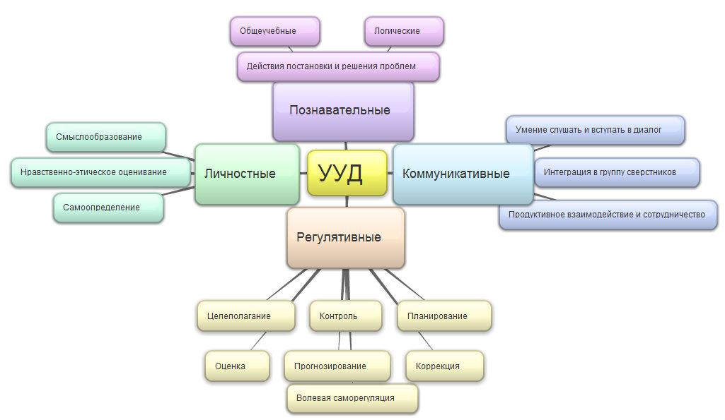

Slide 11
Аргументация – это приведение доказательств, объяснений, примеров для обоснования какой-либо мысли перед слушателями (читателями) или собеседником.
Аргументы – это доказательства, приводимые в поддержку тезиса: факты, примеры, утверждения, объяснения – словом, все, что может подтвердить тезис.
От тезиса к аргументам можно поставить вопрос почему?, а аргументы отвечают: «Потому что…».

Slide 12
Рефлексия в виде репортажа в парах – участники задают друг другу вопросы: сначала один задает вопросы, а другой отвечает (дает ответы, полученные в ходе работы), затем меняются ролями. -Как называется приемы? -Какова практическая значимость приемов? -Какие слова, клеше, речевые обороты вы использовали? -Что такое клеше?

Slide 13
Критерии оценивания деятельности по окончании работы
Критерий | Показатели | Баллы
Справились с заданием | Самостоятельно | 2
 | Пользуясь помощью | 1
 | Не справились | 0
Справились с созданием задания | Самостоятельно | 2
 | Пользуясь помощью | 1
 | Не справились | 0
Использование клеше («вводных слов, союзов, речевых оборотов») | Самостоятельно | 2
 | Пользуясь помощью | 1
 | Не справились | 0
Объясняем значение новых слов | Самостоятельно | 2
 | Пользуясь помощью | 1
 | Не справились | 0
Оценка по 5-балльной шкале | Баллы по критериям
5 | 7-8
4 | 5-6
3 | 4
2 | 0-3

Slide 14
"Сегодня я понял, я узнал, я разобрался…"; "Я похвалил бы себя…"; "Особенно мне понравилось…"; «Мне захотелось…"; "Я мечтаю о …"; "Сегодня мне удалось…"; | "Я сумел…"; "Было интересно…"; "Было трудно…"; "Я понял, что…"; "Теперь я могу/ не могу…"; "Я почувствовал, что…"; "Я научился/ не научился…"; "Меня удивило…"

Slide 15
Спасибо за участие в работе!

